Slide 1
DBSCAN (Density-Based Spatial Clustering of Application with Noise)

Slide 2
Présentation
DBSCAN est un algorithme de partitionnement de données basée la densité.
Il ne nécessite pas de fixer le nombre de groupe en amont et n’est pas affecté par la présence d’observation aberrante.
Principe
DBSCAN prend deux paramètres en entrée: une distance eps et un nombre minimum de points MinPts.
Pour un point donné, il s’agit de récupérer tous les points situé à, au plus, la distance eps et de le comparer à MinPts. Pour le visualiser il suffit de penser à un cercle de centre A(le point fixé) et de rayon eps, il suffit alors de compter le nombre de points contenu dans (et sur)le cercle(A compris) si ce nombre est au moins égal à MinPts alors A est inclus dans le cluster. Dans ce cas, A est appelé un point central(core en anglais). S’il n’y a pas assez de points dans le cercle alors A est appelé un point de bordure(border en anglais). L’algorithme recommencera sur les points de proche en proche jusqu’à former tous les groupes.

Slide 3
Algorithme
DBSCAN(D, eps, MinPts)
C = 0
pour chaque point P non visité des données D
marquer P comme visité
PtsVoisins = epsilonVoisinage(D, P, eps)
si tailleDe(PtsVoisins) < MinPts
marquer P comme BRUIT
sinon
C++
etendreCluster(D, P, PtsVoisins, C, eps, MinPts)
etendreCluster(D, P, PtsVoisins, C, eps, MinPts)
ajouter P au cluster C
pour chaque point P' de PtsVoisins
si P' n'a pas été visité
marquer P' comme visité
PtsVoisins' = epsilonVoisinage(D, P', eps)
si tailleDe(PtsVoisins') >= MinPts
PtsVoisins = PtsVoisins U PtsVoisins'
si P' n'est membre d'aucun cluster
ajouter P' au cluster C
epsilonVoisinage(D, P, eps)
retourner tous les points de D qui sont à une distance inférieure à epsilon de Pepsilon de P

Slide 4
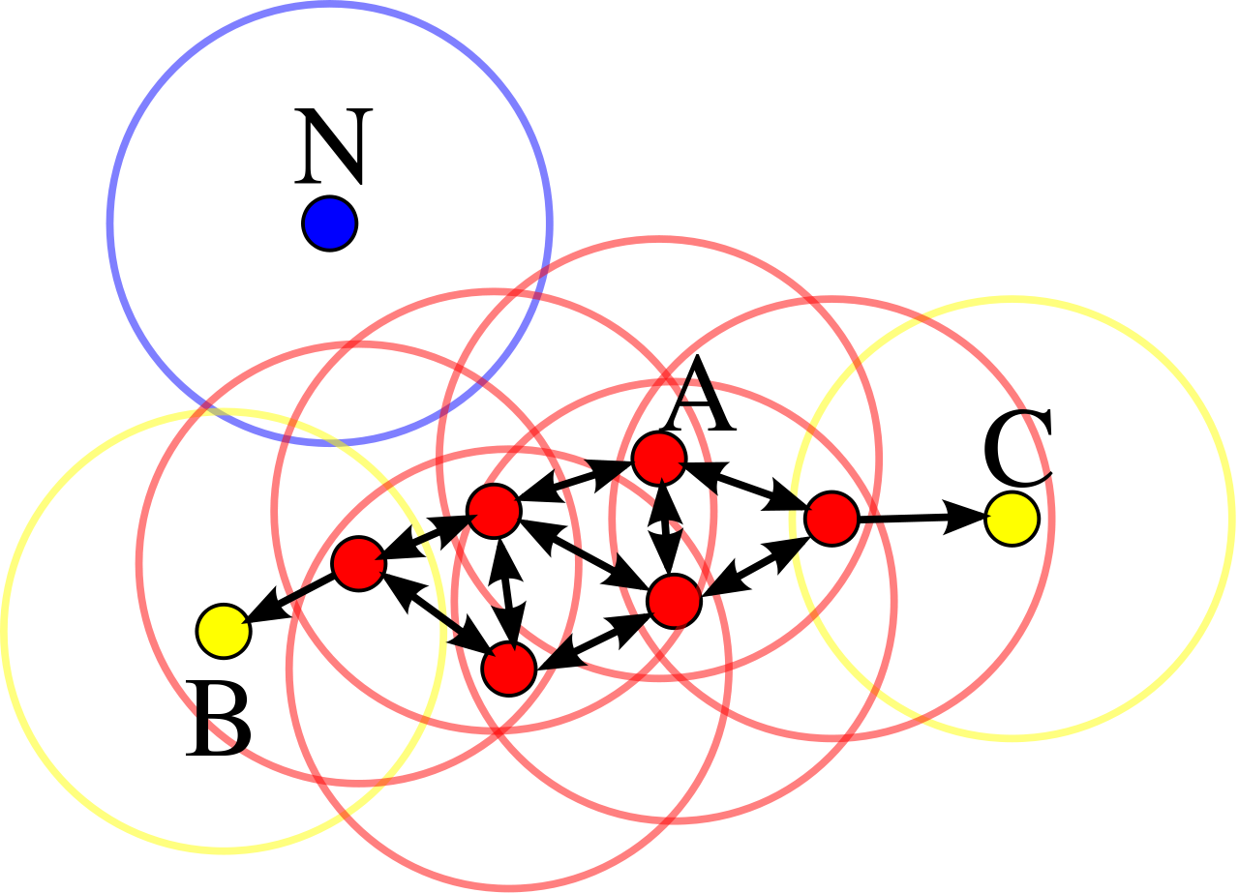
Les points A sont les points déjà dans le cluster. Les points B et C sont atteignables depuis A et appartiennent donc au même cluster. Le point N est une donnée aberrante puisque son epsilon voisinage ne contient pas MinPts points ou plus.

Slide 5
Usage
DBSCAN est particulièrement adapté pour les données spatiales où l’on doit regrouper les individus selon les localisations en tenant compte des zones denses.
Son principal intérêt est qu’il n’est pas du tout affecté par les données aberrantes qu’il considère juste comme du bruit.
Estimation des paramètres
L’estimation des paramètres peut-être un problème délicat et nécessite bien souvent des connaissances sur les données à traitées. Par ailleurs le choix de la distance influe sur ces paramètre : une distance de Manhattan ne donnera pas les mêmes résultats que la distance euclidienne par exemple.

Slide 6
Il existe des heuristiques qui donnent de bonnes approximations de meilleurs paramètres:
eps: calculer pour chaque point de l'espace la distance à son plus proche voisin. Prendre eps tel qu'une part « suffisamment grande » des points aient une distance à son plus proche voisin inférieure à eps;
MinPts : calculer pour chaque point le nombre de ses voisins dans un rayon de taille eps . Prendre MinPts tel qu'une part « suffisamment grande » des points aient plus de MinPts points dans leur eps-voisinage.
Par « suffisamment grand » on entend, par exemple, 95% ou 90% des points.
Complexité
En moyenne DBSCAN a une complexité O(n log(n)).

